Slide 1
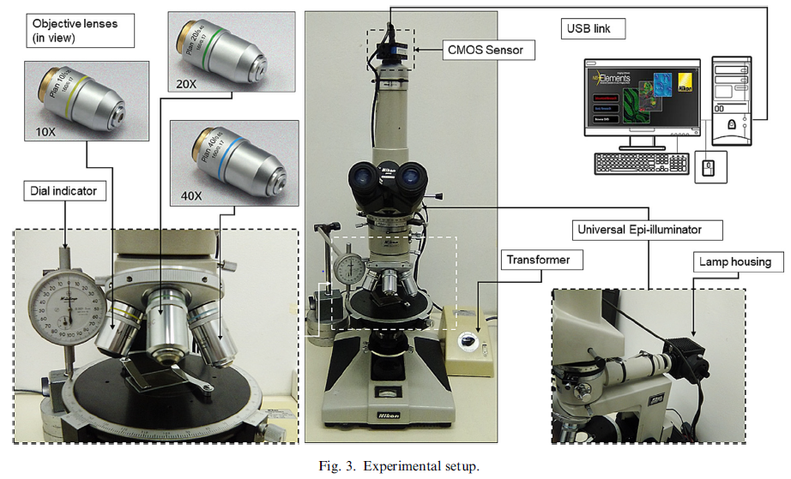
https://doi.org/10.1016/j.sandf.2024.1014437
Hajime Matsumoto
The shape of sand particles: Assessments of three-dimensional form and angularity
砂粒子の形状:3次元形状と角度の評価
A.W. Bezuidenhout, M. Bodhania, L. Tiroyabone, C. Eddey, L.A. Torres-Cruz
ウィットウォーターズランド大学
概要
粒子形状は土の力学特性に大きな影響を与える
砂粒子の形状と角度の特徴付けを目的とする
砂粒子形状は形，角度，粗さによって表される
手法・結果
コメント
複眼顕微鏡を使い粒子の高さを測定し形状を評価(焦点移動方式を採用)
焦点移動方式を用いることで60～1200umの範囲で優れた結果を示す
6つの異なる砂の粒子高さの測定に成功したため，焦点移動方式は様々な砂の計測に適用できる
複眼顕微鏡
一般的な顕微鏡よりも高い倍率を得るために
2組のレンズを用いる光学顕微鏡
焦点移動方式
被写界深度が小さな光学系を用いて、対象物表面の顕微鏡画像を連続的に撮像し，3次元
形状を取得する
Notes:
形状は全体的な縦横比、角度はエッジとコーナーの鋭さ、粗さは表面の小さな凹凸を表す。
「被写界深度が小さな光学系」とは、カメラや顕微鏡などの光学装置において、被写体の前後の範囲がぼやけず、鮮明に写る範囲が狭いことを指します。つまり、被写界深度が小さいということは、焦点が合っている範囲が非常に狭いことを意味します。

